Slide 1
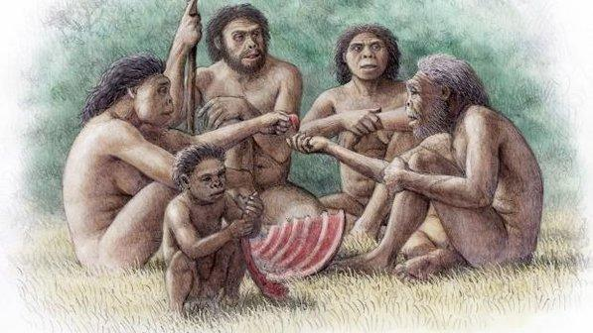
HOMÍNIDOS (introducción y nuevos descubrimientos)

Slide 2
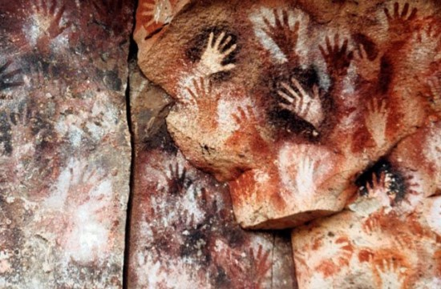
ÍNDICE
Visión tradicional
¿Primeros homínidos?
Australopithecus
Paranthropus
Homo habilis
Homo ergaster
Homo georgicus
Homo erectus
Homo antecessor
Homo heidelbergensis
Homo neanderthalensis
Homo floresiensis
Homo sapiens
Bibliografía

Slide 3
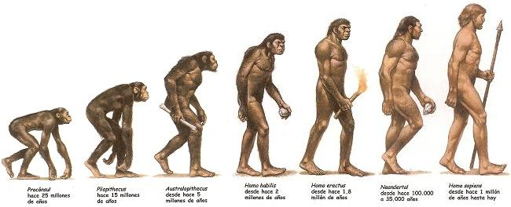
VISIÓN TRADICIONAL

Slide 4
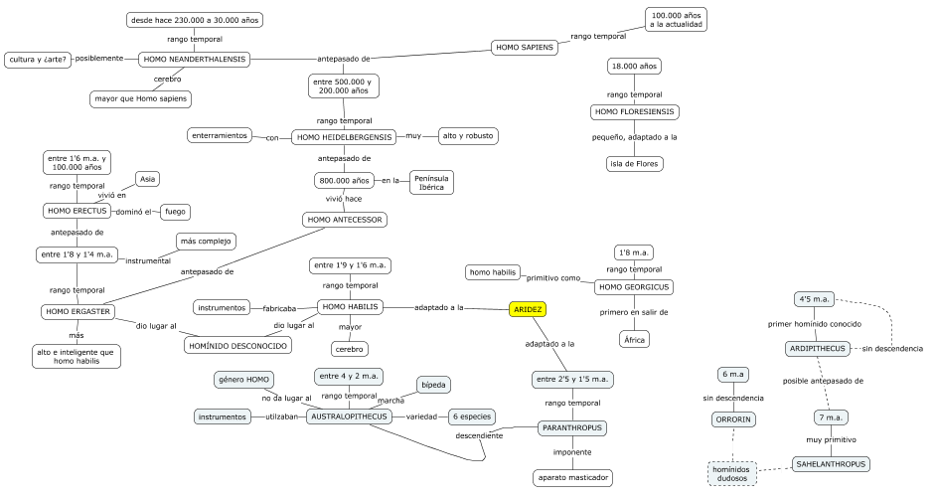

Slide 5
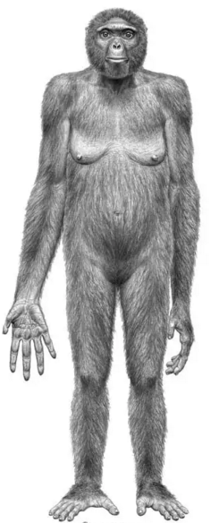
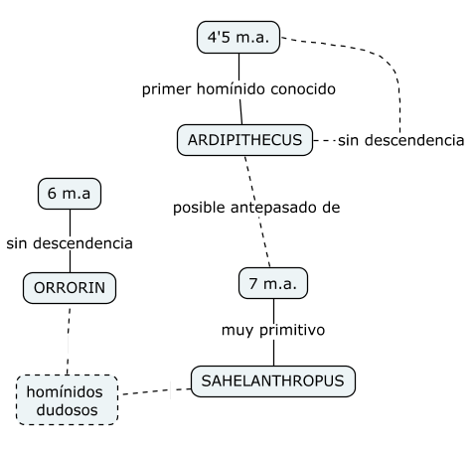
¿PRIMEROS HOMÍNIDOS?

Slide 6
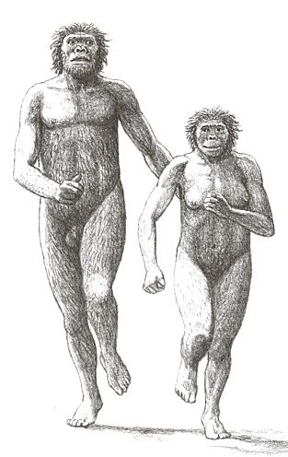
AUSTRALOPITHECUS

Slide 7
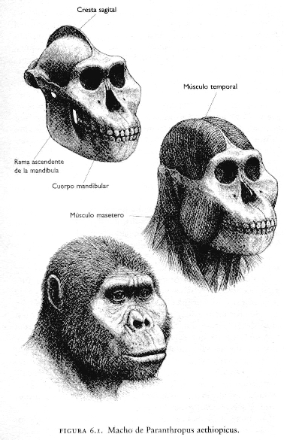
PARANTHROPUS

Slide 8
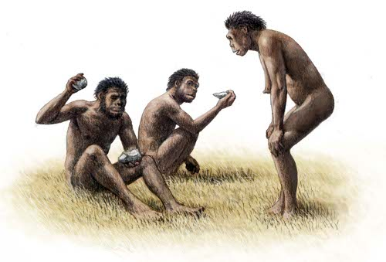
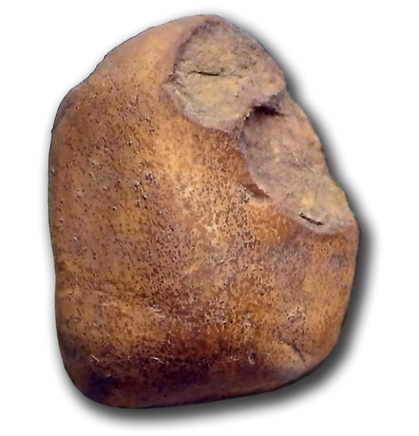
HOMO HABILIS

Slide 9
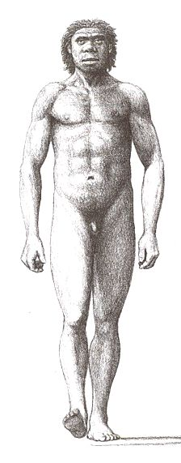
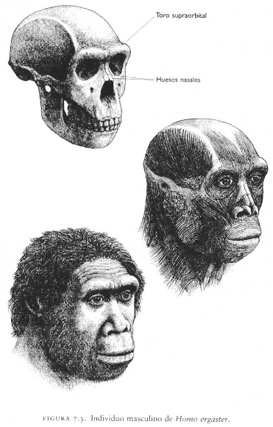
HOMO ERGASTER

Slide 10
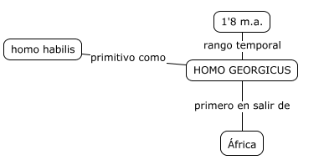
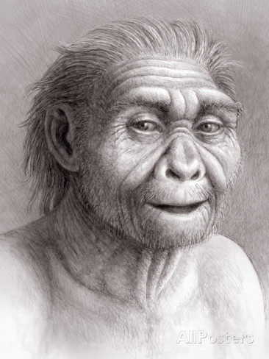
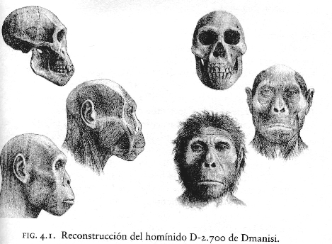
HOMO GEORGICUS

Slide 11
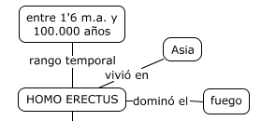
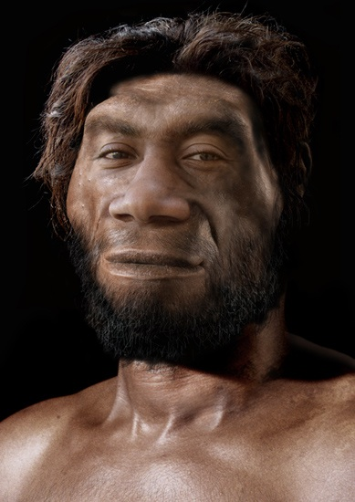
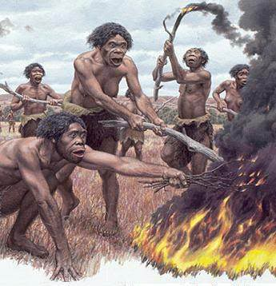
HOMO ERECTUS

Slide 12
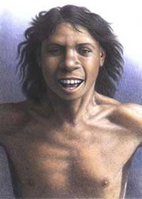
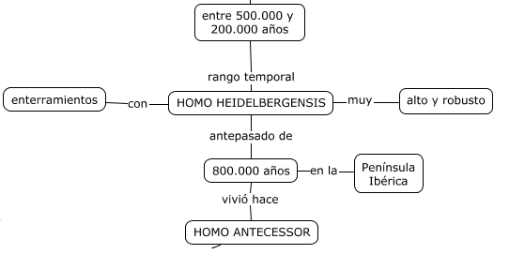
HOMO ANTECESSOR

Slide 13
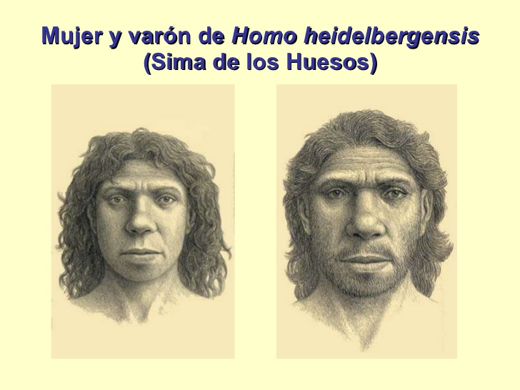
HOMO HEIDELBERGENSIS

Slide 14
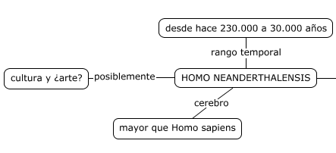
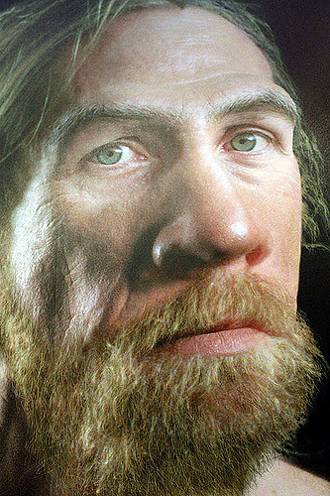
HOMO NEANDERTHALENSIS

Slide 15
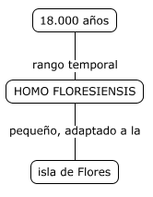
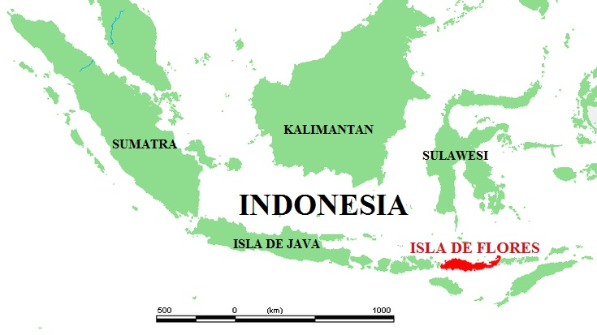
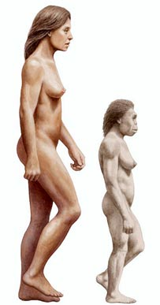
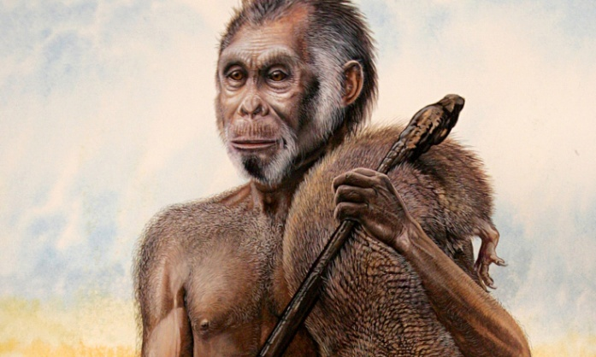
HOMO FLORESIENSIS

Slide 16
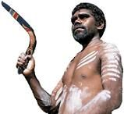
HOMO SAPIENS SAPIENS

Slide 17
BIBLIOGRAFÍA
ARSUAGA, J.L., MARTÍNEZ, I.: La especie elegida. Temas de Hoy, Madrid, 1998.
ARSUAGA, J.L.: El collar del Neandertal. 1999.
CARBONELL, EUDALD (Coord.): Homínidos: las primeras ocupaciones de los continentes. Ariel, 2005.
AGUSTÍ, J. y ANTÓN, M.: La gran migración. Crítica. 2011.

Slide 18
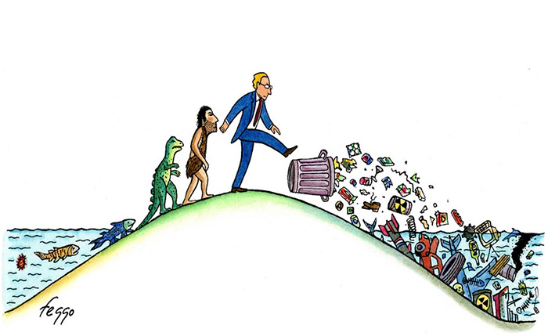
¿Cuál es el final del viaje?
Según Jordi Agustí
“Hoy es la especie humana la que determina la evolución del ambiente y no al revés.”

